Slide 1
Métodos Analíticos y Programación
Nociones básicas de testing
Profesor: Pablo J Piccoli Bornia
Auxiliares: Daniela Longas - M Victoria Tolosa

Slide 2
SOBRE BUGS

Slide 3

Métodos Analíticos y Programación
Bug
Al comenzar las clases comentamos el concepto de bug. Básicamente es un mal funcionamiento del código.
El mismo puede ser por errores:
Sintácticos
De ejecución
Semánticos
Siendo estos últimos los más peligrosos y difíciles de encontrar.
Además de esto, existen las fallas técnicas.
Pablo J Piccoli Bornia

Slide 4
Métodos Analíticos y Programación
Bugs/fallos famosos
A lo largo de la Historia ha habido varios bugs famosos, pero hagamos historia reciente:
Famoso caso de bugs sintácticos: Cyberpunk 2077 (2020)
Famoso caso de fallas de tecnología: Episodio AWS Cono Sur (12/12/2025)
Famoso caso de bug de ejecución: Aterrizaje del Apolo 11
Pablo J Piccoli Bornia

Slide 5

Métodos Analíticos y Programación
Cyberpunk 2077
Famoso videojuego con un gran fanbase
Su lanzamiento estuvo lleno de glitches (bugs de sintaxis que literalmente “traban” el juego.
Millones de dólares de pérdida.
Hasta el día de hoy reporta bugs (mucho menos)
Pablo J Piccoli Bornia

Slide 6

Métodos Analíticos y Programación
Incidente de AWS Cono Sur 12/12/2025
Los servidores de AWS tuvieron una sobrecarga de tráfico, además de errores en actualizaciones de APIs.
Tuvieron que reparar servidores físicos en data centers.
Esto implicó un día entero con el servicio caído.
La principal billetera virtual del país, por ende, tampoco funcionó
Millones de dólares de pérdidas
Pablo J Piccoli Bornia

Slide 7

Métodos Analíticos y Programación
Apollo 11
Misión espacial estadounidense.
El código procesaba más datos de los que debía, saturando la CPU y forzando alunizaje manual.
Podría haber significado una tragedia humana (además de haberse perdido muchos millones de dólares).
Por suerte todo salió bien.
Pablo J Piccoli Bornia

Slide 8
Métodos Analíticos y Programación
La certeza no existe (en la práctica)
Mediante buenas prácticas y testing uno puede “ganar confianza” con el código que crea, pero: es posible estar 100% seguro de que un script no generará bugs?
Teóricamente, si.
Primero se hace una especificación formal del programa.
Luego se demuestra su factibilidad para cualquier tipo de input.
En la práctica nadie hace esto ya que es increíblemente tedioso y no va de la mano con los tiempos lógicos de producción.
Pablo J Piccoli Bornia

Slide 9
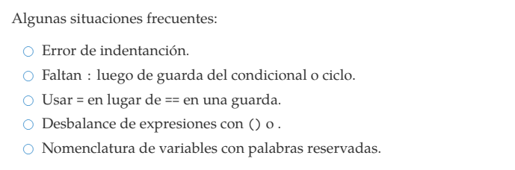
Métodos Analíticos y Programación
Tipos de bugs de sintaxis
Son los más fáciles de corregir. La mayoría de las veces el mismo lenguaje te indica cuál es el error.
Pablo J Piccoli Bornia

Slide 10
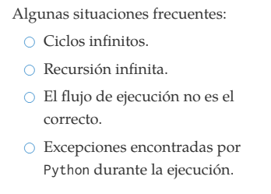
Métodos Analíticos y Programación
Tipos de bugs de ejecución
Como su nombre lo indica, suelen aparecer en medio de una ejecución. El script “comienza a correr” sin detectar errores de sintaxis y a la mitad de la ejecución “algo sucede”.
Pablo J Piccoli Bornia

Slide 11
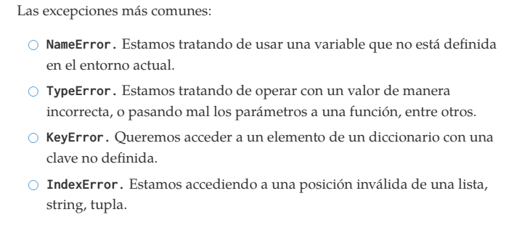
Métodos Analíticos y Programación
Tipos de bugs de ejecución
Pablo J Piccoli Bornia

Slide 12
SOBRE TESTING

Slide 13
Métodos Analíticos y Programación
Testing: intuición
Como su nombre lo indica, testear un código es básicamente someterlo a una serie de casos límite para evaluar su comportamiento.
Ejemplo: tenemos una function que se encarga de extraer datos y guardarlos en una base de datos.
Qué pasa si el volumen de datos a extraer es ENORME?
Qué pasa si vienen datos duplicados?
Qué pasa si al extraer no viene ningún dato?
Está bueno generar un test unitario para cada uno de estos casos border
Pablo J Piccoli Bornia

Slide 14
Métodos Analíticos y Programación
Bugs semánticos
Como ya dijimos, son los más difíciles de detectar. Se dan cuando el script ejecuta bien pero no da los resultados deseados.
Vemos que estos son los tipos de bugs sobre los cuáles tiene sentido realizar tests unitarios.
Por qué no tiene sentido realizar tests sobre errores sintácticos o de ejecución?
Pablo J Piccoli Bornia

Slide 15
Métodos Analíticos y Programación
Lógica
La lógica de un test unitario es plantear casos en los que sabemos el resultado: si la function efectivamente hace lo que queremos, este test tiene que dar X resultado.
Para hacer tests unitarios, en esta materia usaremos la librería unittest.
Pablo J Piccoli Bornia

Slide 16
EJEMPLO

Slide 17
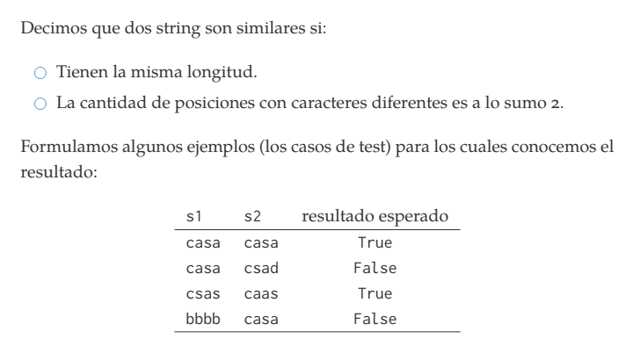
Métodos Analíticos y Programación
Ejemplo
Pablo J Piccoli Bornia

Slide 18
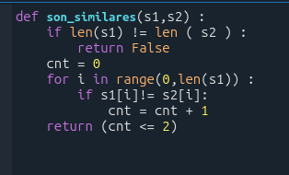
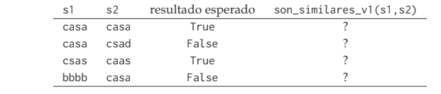
Métodos Analíticos y Programación
Ejemplo
Resolvemos así:
Esperamos esto:
Cómo quedarían los tests de esta function usando la librería unittest?
Pablo J Piccoli Bornia

Slide 19
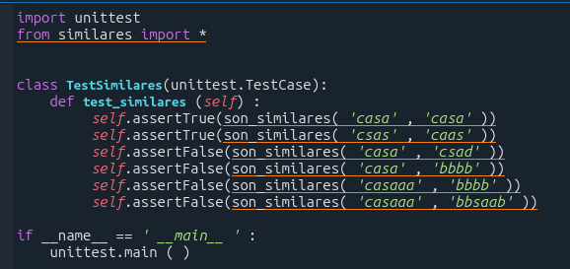
Métodos Analíticos y Programación
Ejemplo
Pablo J Piccoli Bornia

Slide 20
Métodos Analíticos y Programación
Ejemplo
Nomenclatura:
Los tests deben definirse en un archivo aparte, importando la librería unittest e importando la/s functions a testear desde otros scripts (debe estar todo en la misma carpeta).
Se define una clase. La misma puede llamarse de cualquier manera pero su argumento debe ser unittest.TestCase
Dentro se define una function por cada set de tests que queramos tener. El argumento de dicha function es self.
Dentro de esta function se definen los tests puntuales.
Todo se llama con un unittest.main()
Pablo J Piccoli Bornia

Slide 21
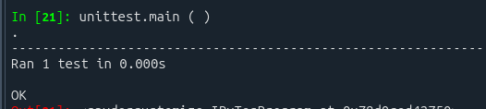
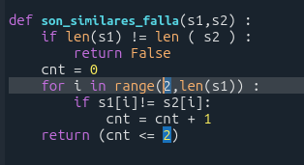
Métodos Analíticos y Programación
Ejemplo
Justamente esta function está bien formulada, por lo tanto el resultado será que todos los tests pasaron la prueba.
Qué pasa si modificamos ahora la function de manera de que haya pruebas que fallen?
Pablo J Piccoli Bornia

Slide 22
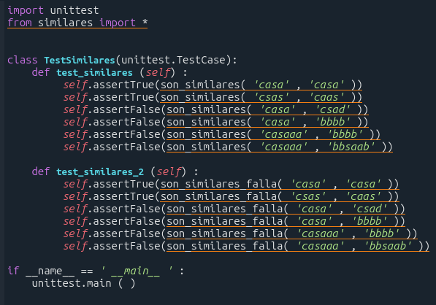
Métodos Analíticos y Programación
Ejemplo
Pablo J Piccoli Bornia

Slide 23
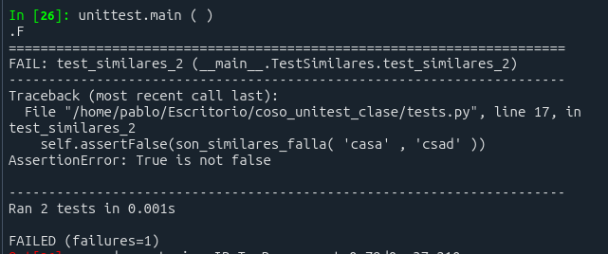
Métodos Analíticos y Programación
Ejemplo
Vemos que el test te especifica: la cantidad de failures, cuáles fueron los tests particulares que fallaron y en qué function están.
Pablo J Piccoli Bornia

Slide 24
Métodos Analíticos y Programación
En la vida real
Hay muchas maneras de testear:
Testeos automáticos (CI/CD)
Code Review (uso de repositorios)
Test Driven Development (no tan común).
Pablo J Piccoli Bornia

Slide 25
Métodos Analíticos y Programación
De tarea
Crear tests unitarios para cada uno e los ejercicios del TP1
Pablo J Piccoli Bornia

